Slide 1
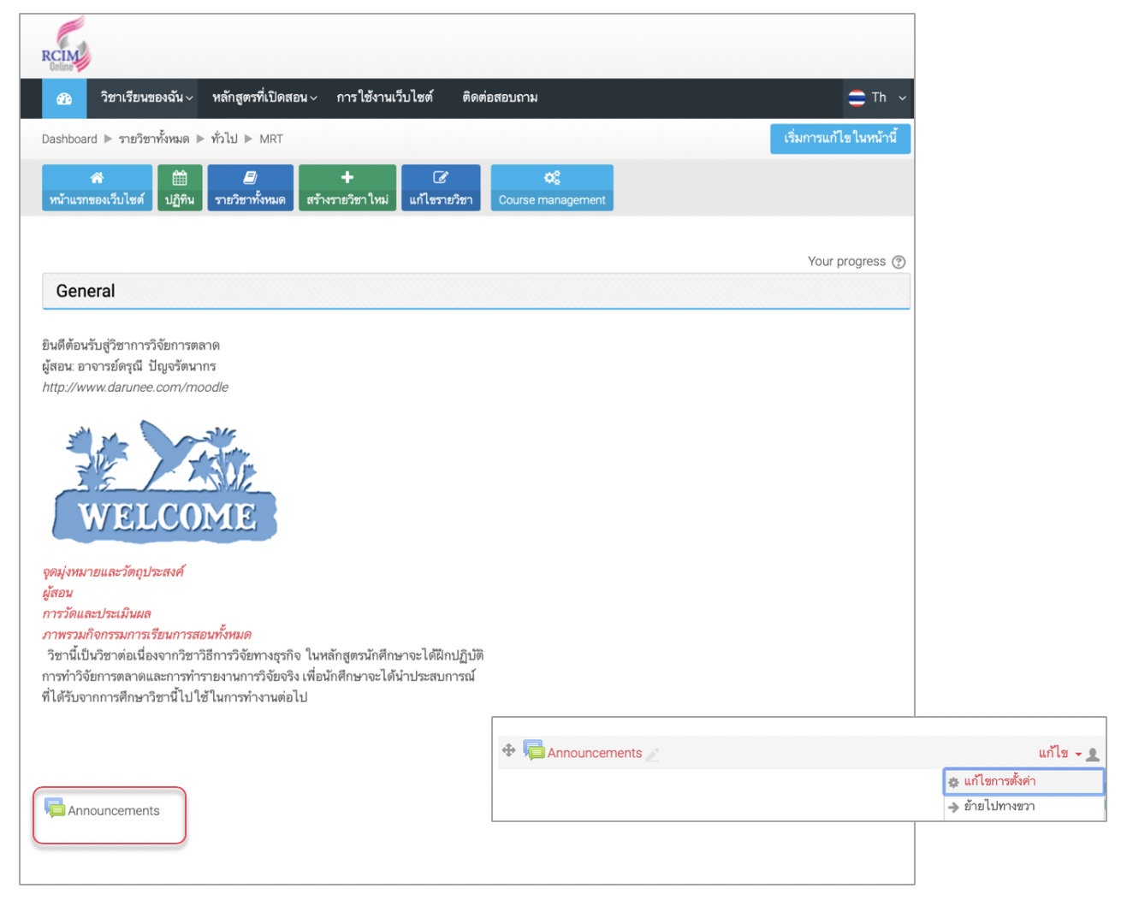
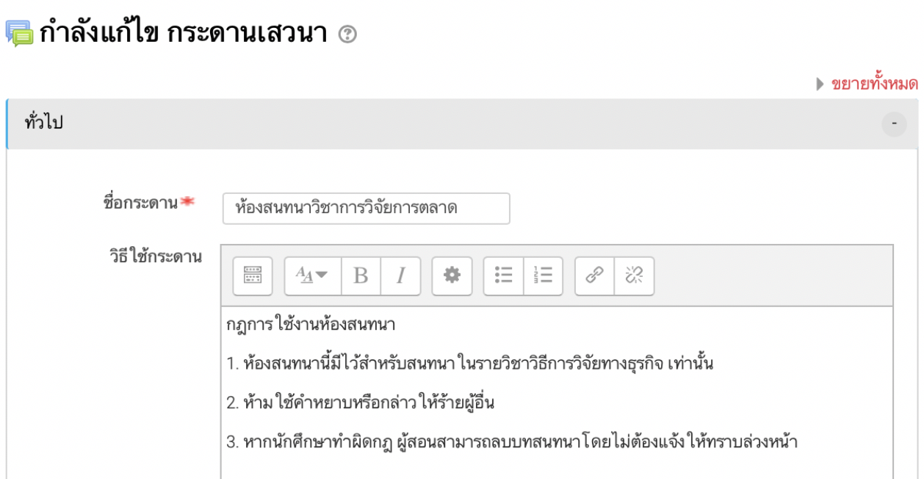
การปรับแก้กิจกรรมกระดานข่าวรายวิชา (Forum)
โมดูลกระดานเสวนา (Forum) มีไว้สำหรับให้ผู้เรียนสอบถามปัญหาต่างๆ จากผู้สอน หรือการแลกเปลี่ยนปัญหากับผู้เรียนกันเอง RCIM Online ได้จัดสร้างกระดานเสวนาไว้ให้ในรายวิชาต้นแบบแล้ว ผู้สอนสามารถปรับเปลี่ยนรายละเอียดได้ตามความเหมาะสม ตามขั้นตอนดังนี้
1. คลิกทีปุ่ม เริ่มการแก้ไขในหน้านี้
2. ที่ Announcements คลิกแก้ไข แก้ไขการตั้งค่า 3. ตั้งชื่อกระดานข่าว และกำหนดวิธีใช้กระดาน
4. บันทึกการเปลี่ยนแปลง จะปรากฏมุมมองของผู้ใช้ดังรูป
1
3
2
4

Slide 2
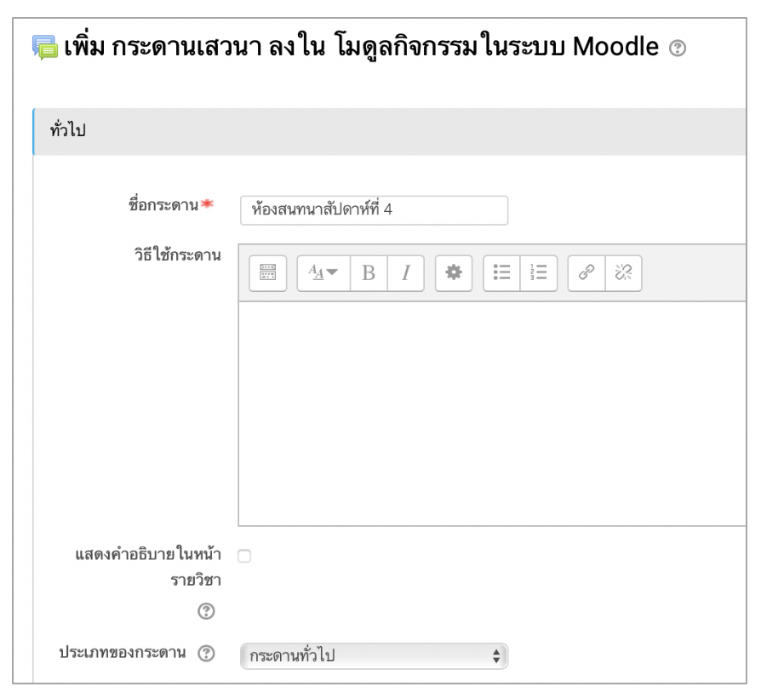
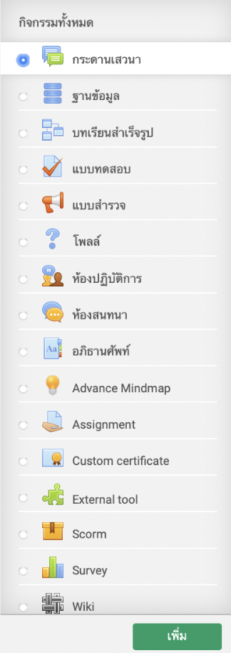
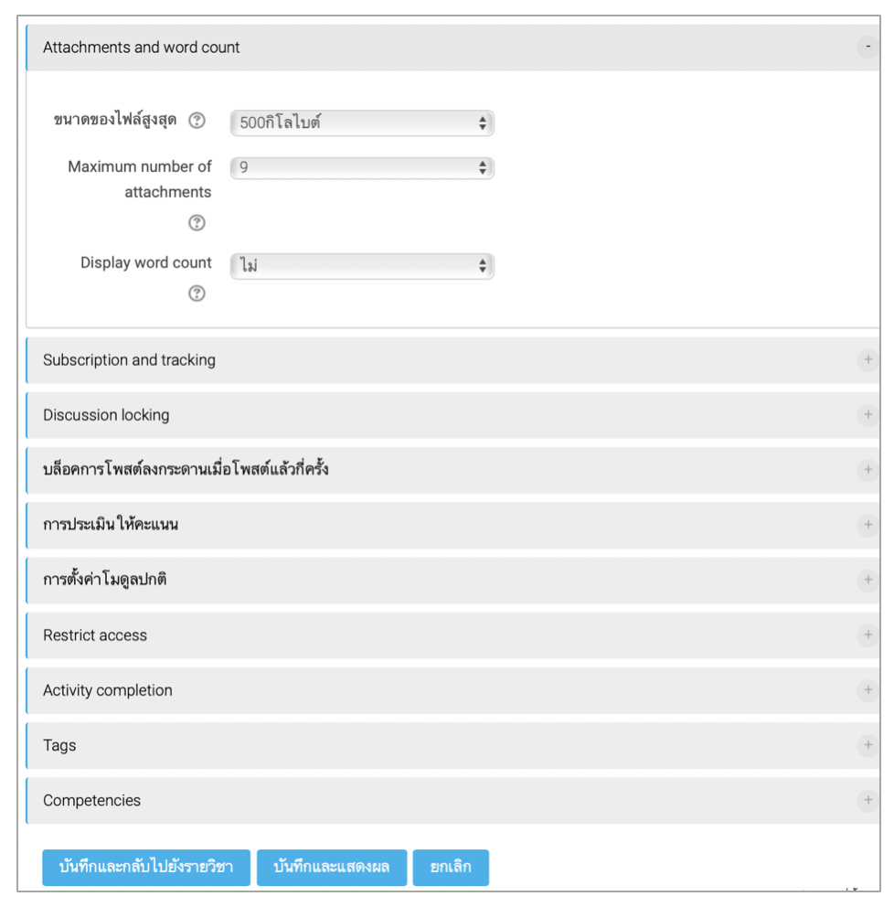
การเพิ่มกิจกรรมกระดานข่าวรายวิชา (Forum)
ผู้สอนสามารถเพิ่มกิจกรรมกระดานข่าวได้ในทุกหัวข้อการสอน ตามตัวอย่างต่อไปนี้
1. คลิกเพิ่มกิจกรรมกระดาษข่าวที่หัวข้อการสอนที่ต้องการเพิ่ม
2. ที่เพิ่มกิจกรรมหรือแหล่งข้อมูล คลิกเลือก กระดานเสวนา
3. แล้วคลิกที่ปุ่ม เพิ่ม
4. ทำการตั้งชื่อกระดานข่าว และกำหนดรายละเอียดต่างๆ
5. คลิกที่ปุ่ม บันทึกและกลับไปยังหน้ารายวิชา
4
2
2
3
5

Slide 3
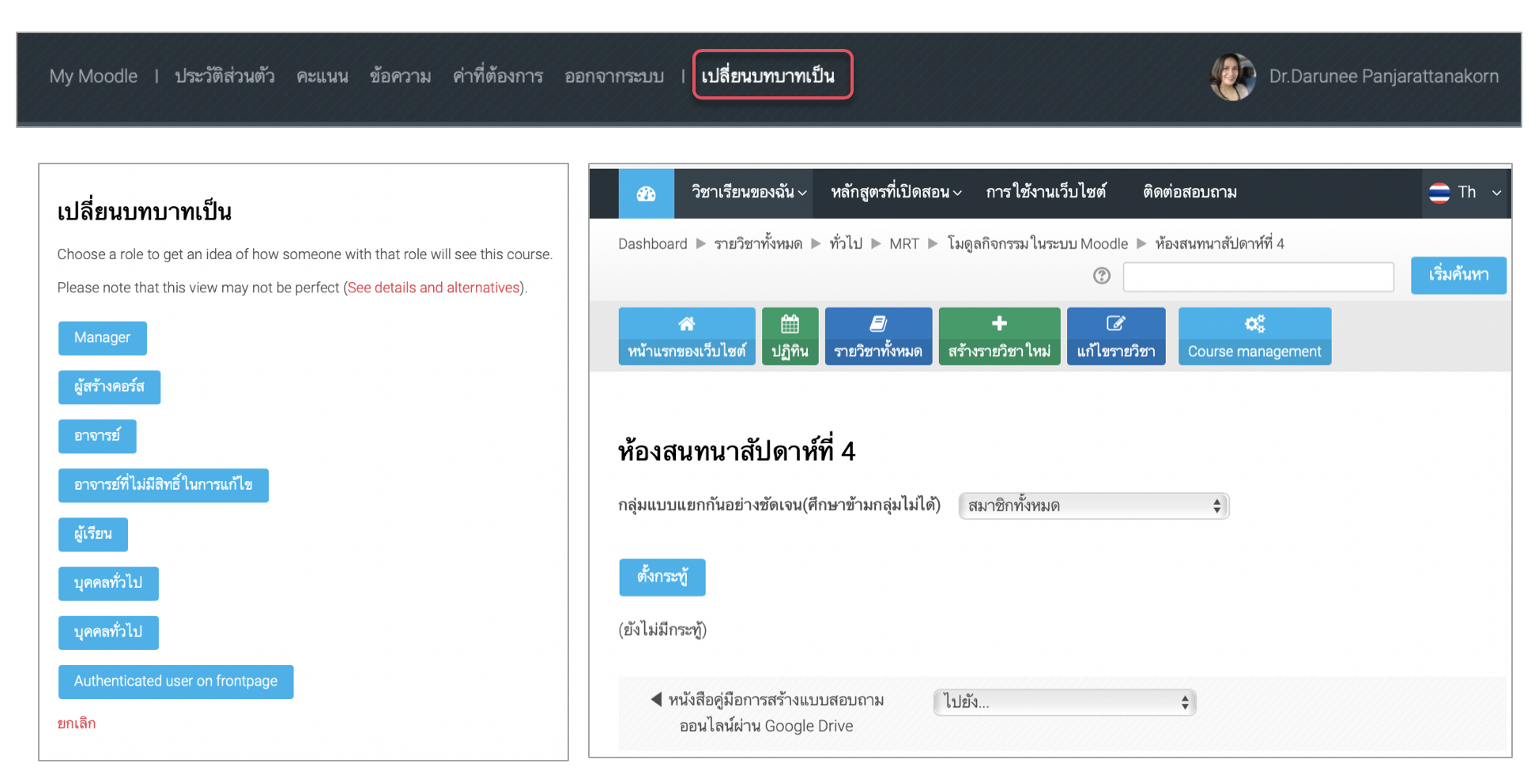
การเพิ่มกิจกรรมกระดานข่าวรายวิชา (Forum) (ต่อ)
6. จะปรากฏหน้าต่างดังรูป
7. คลิกที่ปุ่ม ปิดการแก้ไขหน้านี้ จะปรากฏมุมมองของผู้ใช้ดังรูป 8. ที่เมนูด้านบนสุดคลิก เปลี่ยนบทบาทเป็น
9. คลิกที่ปุ่ม ผู้เรียน
10. คลิกทดสอบกระดานข่าว โดยคลิกที่ปุ่ม ตั้งกระทู้ เพื่อสร้างกระทู้ใหม่
8
6
9
10
7

Slide 4
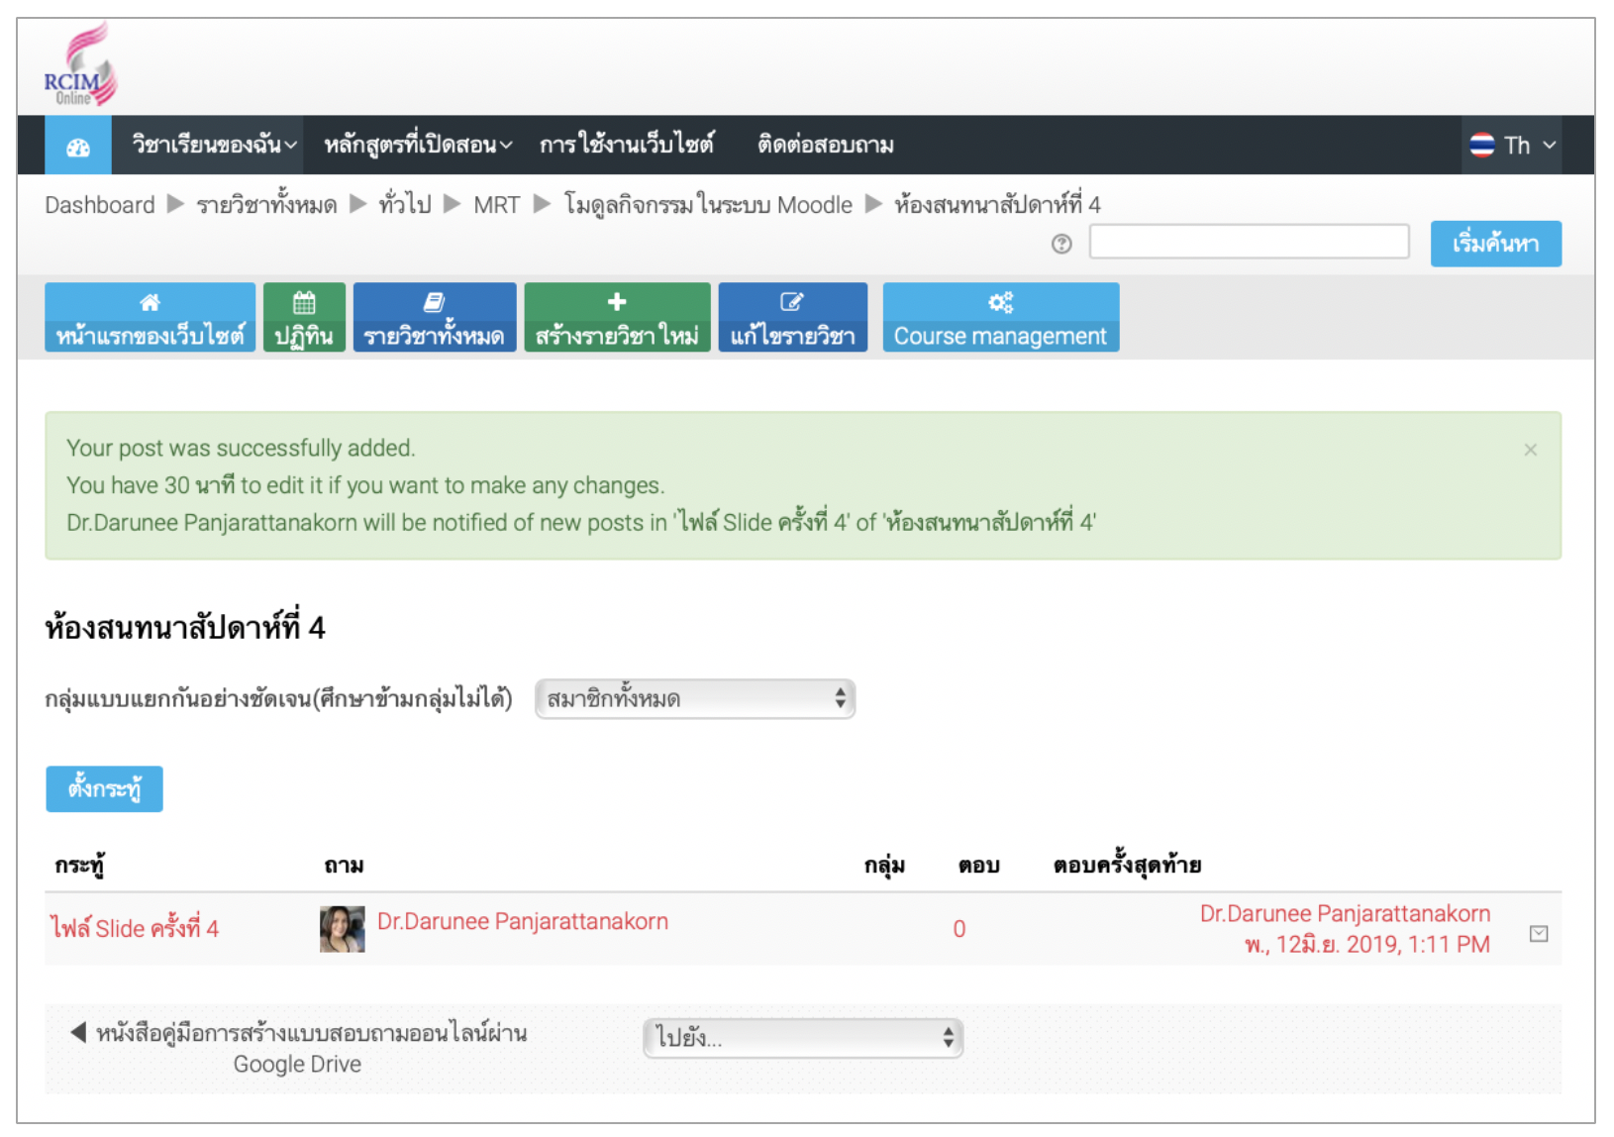
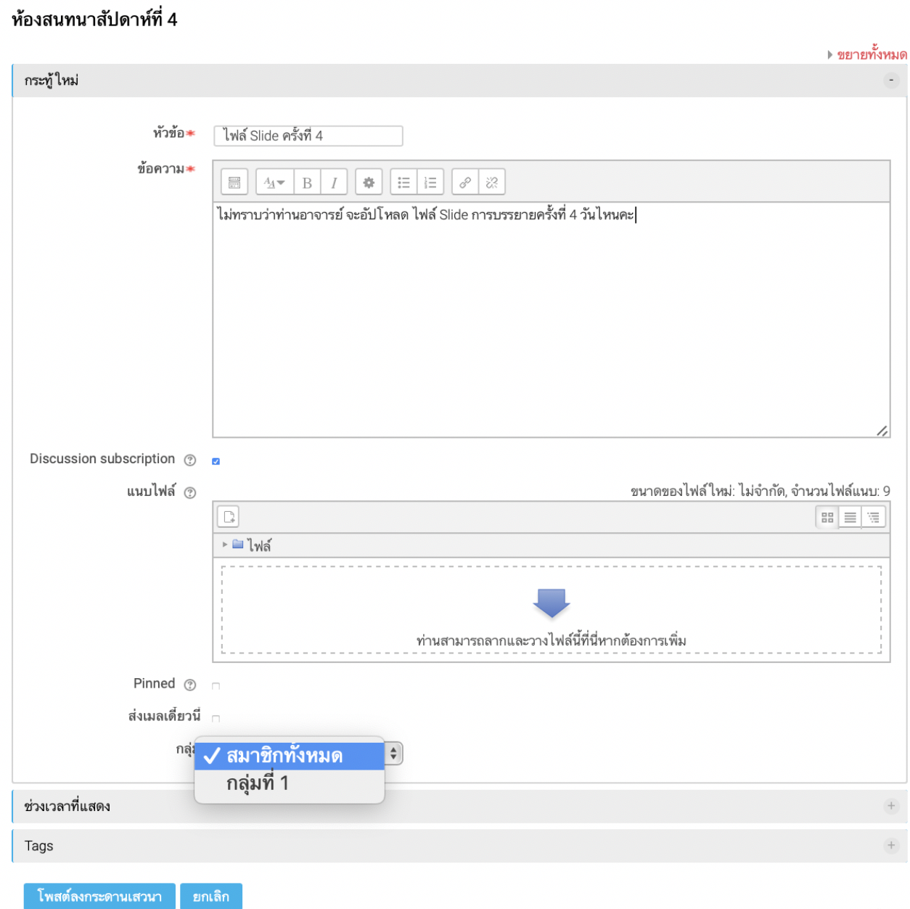
การเพิ่มกิจกรรมกระดานข่าวรายวิชา (Forum) (ต่อ)
11. ทดสอบตั้งกระทู้ใหม่ในการสอบถามปัญหากับผู้สอน สามารถกำหนดการมองเห็นเฉพาะกลุ่มได้
12. เสร็จแล้วคลิกที่ปุ่ม โพสต์กระดานเสวนา
13. แสดงคำถามที่โพสต์สอบถามผู้สอน
11
13
12

Slide 5
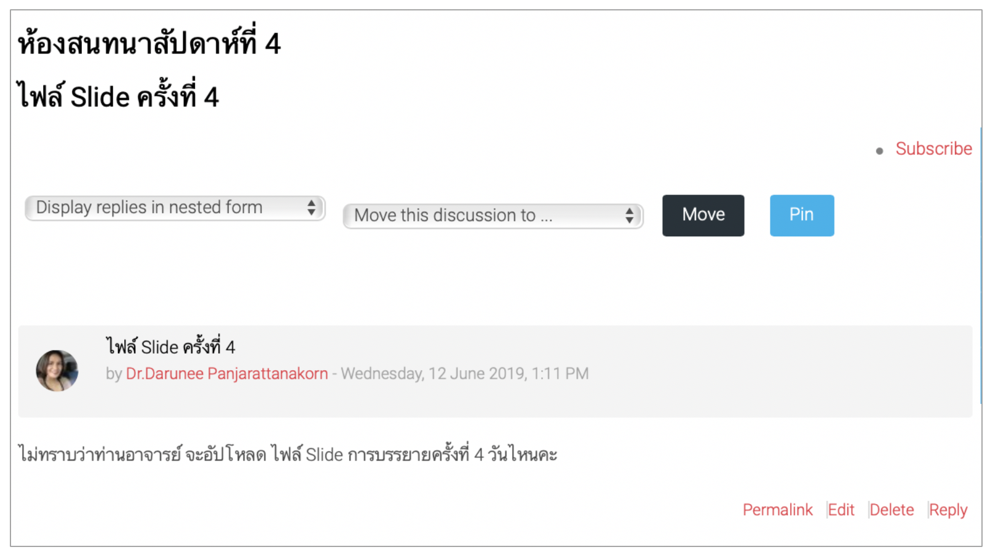
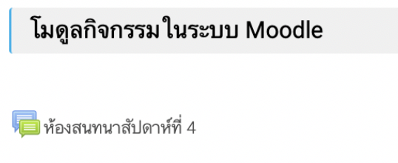
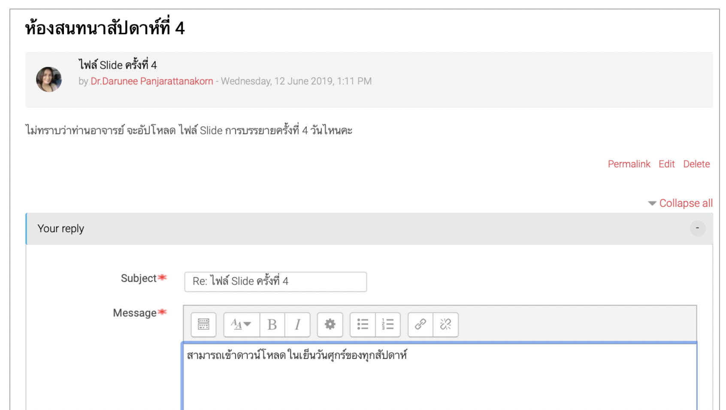
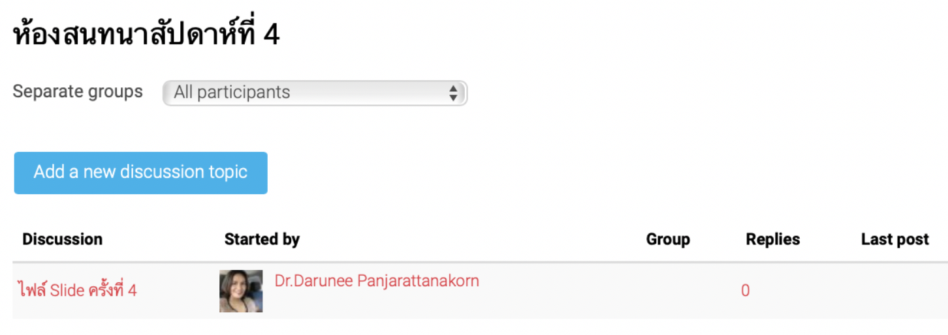
การตอบกระทู้ผู้เรียน
กรณีมีนักศึกษาสอบถามข้อมูลมา ผู้สอนสามารถทำการตอบคำถามได้เช่นกัน ด้วยการทำตามขั้นตอนดังนี้
1. คลิกที่ ห้องสนทนาสัปดาห์ที่ 4
2. คลิกเลือกกระทู้ที่ต้องการตอบ
3. คลิกที่ปุ่ม Reply มุมล่างขวาของกระทู้
4. พิมพ์คำตอบที่ต้องการตอบไปยังผู้เรียน เสร็จแล้วคลิกที่ปุ่ม Post to forum
3
1
4
2

Slide 6
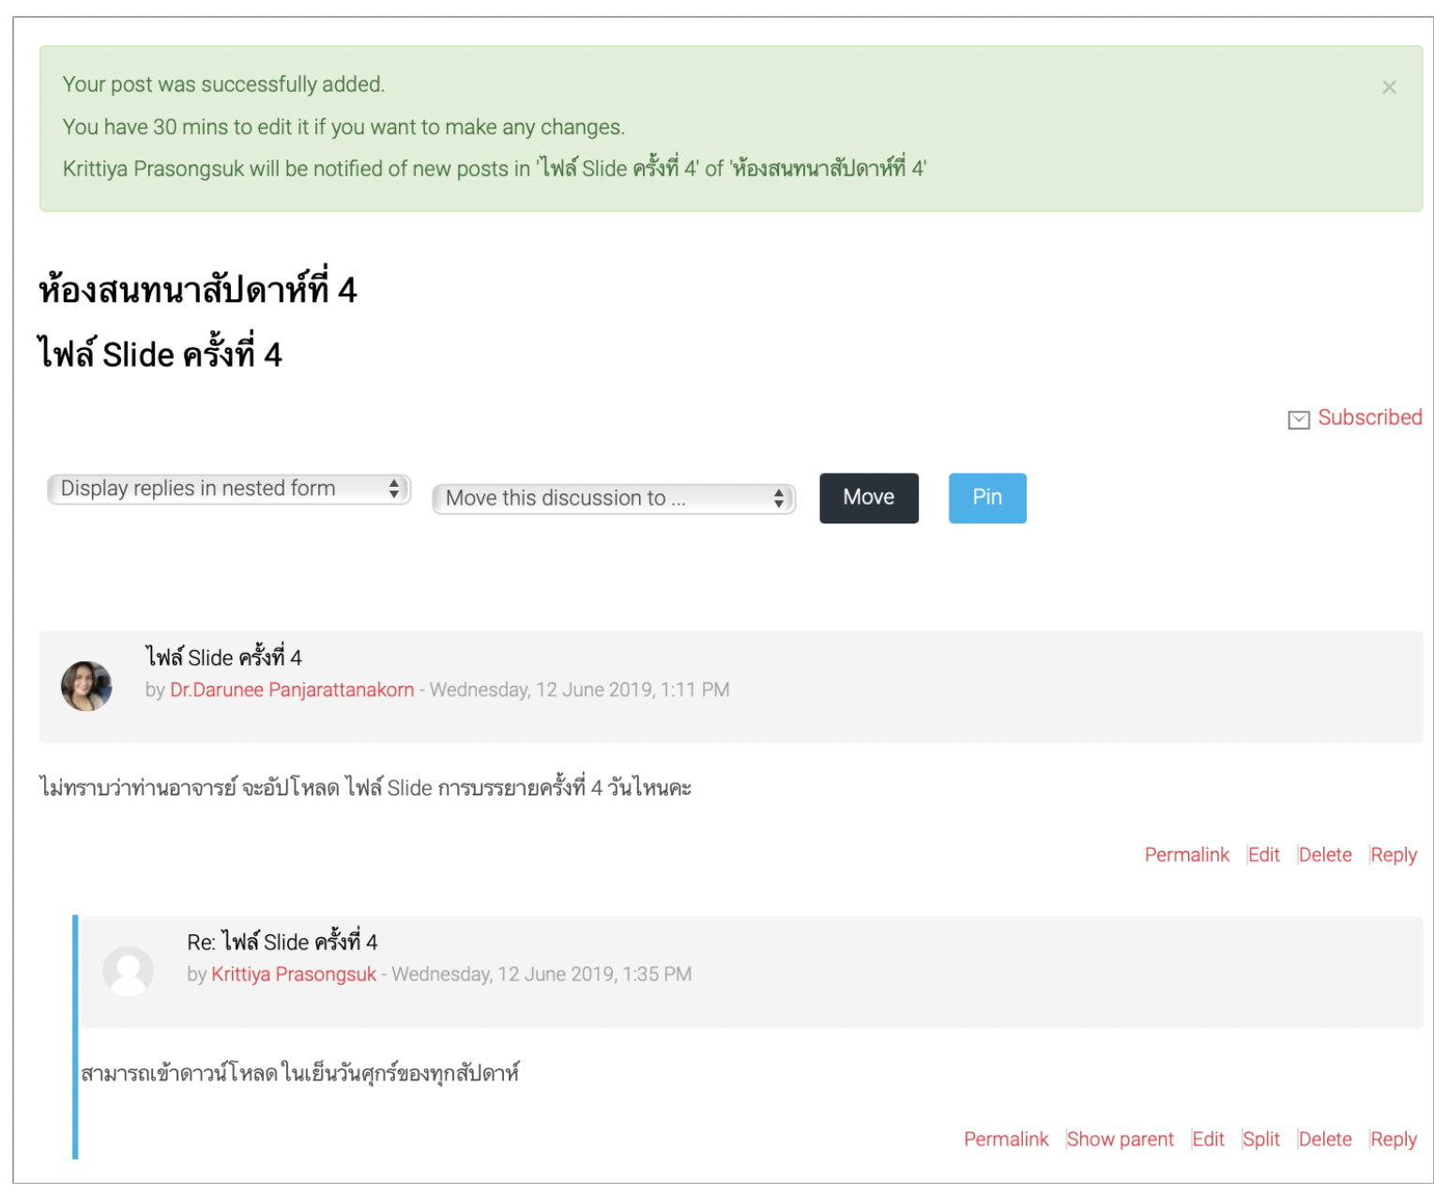
การตอบกระทู้ผู้เรียน (ต่อ)
5. แสดงคำตอบที่โพสต์เสร็จแล้ว
5

Slide 7
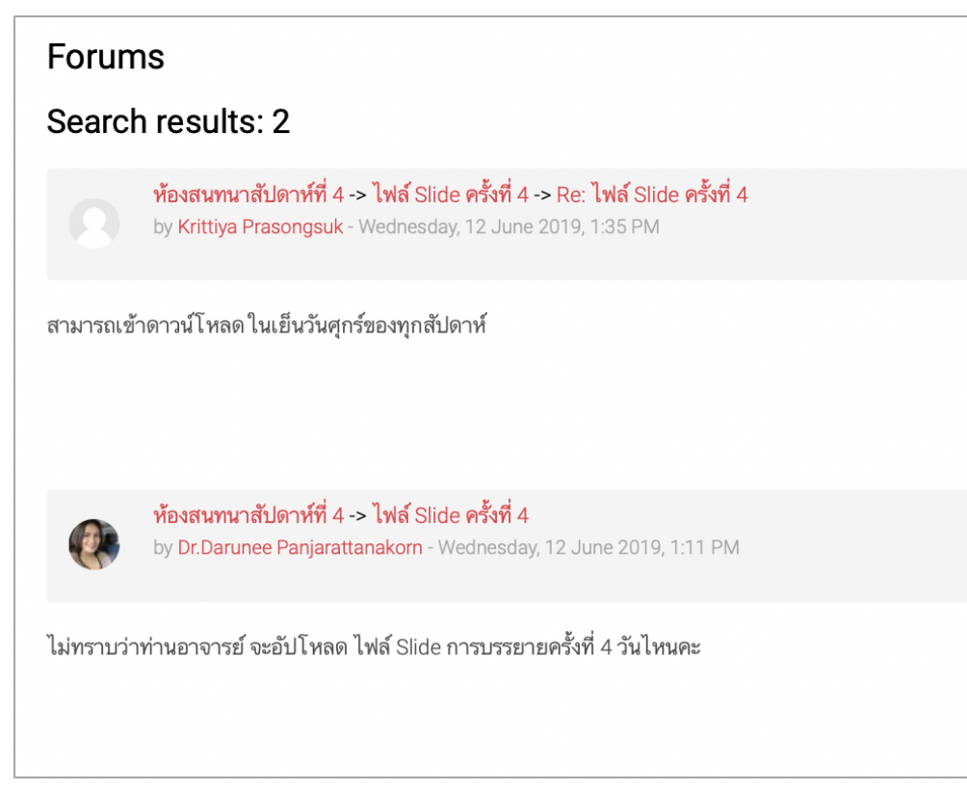
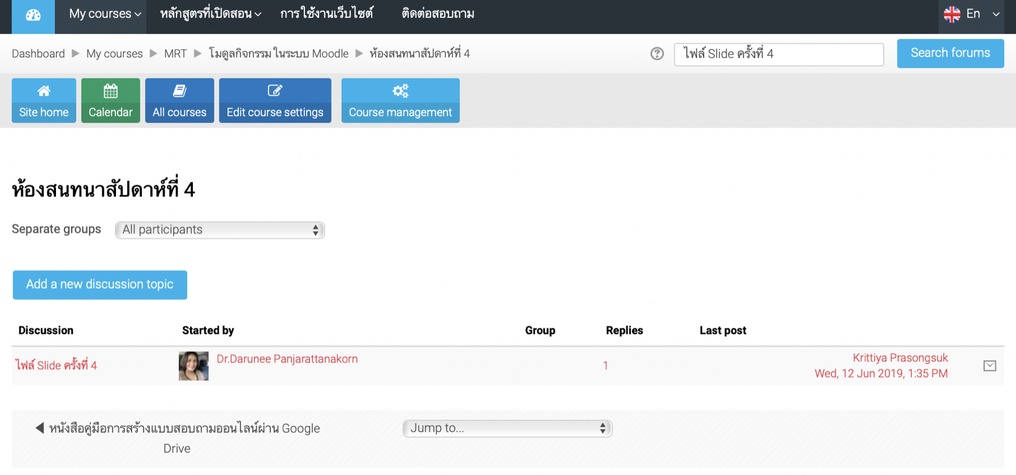
การค้นหาข้อมูลในกระดานเสวนา (Search)
กรณีที่กระดานเสวนา มีกระทู้ที่สอบถามจากผู้เรียนจำนวนมากๆ จะเป็นการยากต่อการสอบถามข้อมูล ผู้สอบถามสามารถทำการค้นหาคำถามหรือข้อมูลย้อนหลังที่ต้องการทราบ (อาจจะมีผู้สอบถามไว้ก่อนหน้าแล้ว) นับเป็นการประหยัดเวลาในการสอบถาม อีกทั้งผู้ตอบจะได้ไม่ต้องตอบคำถามเก่า ซ้ำๆ กัน โดยมีขั้นตอนในการค้นหาข้อมูลในกระดานข่าวดังนี้
1. พิมพ์คำที่ต้องการค้นหาในช่องการค้นหา เสร็จแล้วคลิกที่ปุ่ม Search forum เพื่อค้นหาข้อมูลในกระทู้
2. แสดงข้อความที่ค้นหา หากข้อความตรงตามการค้นหา ระบบจะแสดงแถบไฮไลน์คลุมข้อความนั้น
2
1

